Slide 1



Slide 2


Slide 3

Nêu cảm nhận của em về bài hát vừa nghe

Slide 4
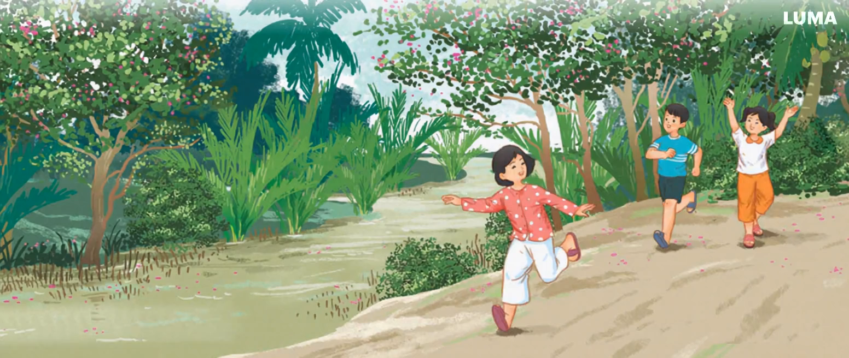

Slide 5

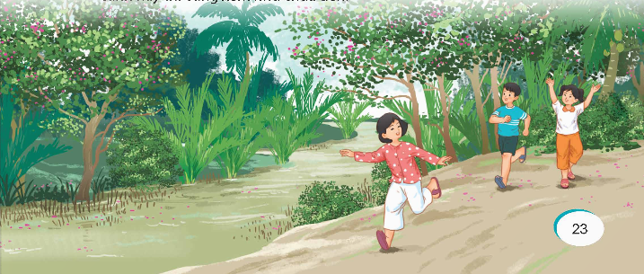


Nhìn vào tranh em thấy cảnh vật gì?
Notes:
Bài đọc “Bến sông tuổi thơ” khơi gợi lại những kỉ niệm tuổi thơ của tác giả bên bến sông gần nhà. Ở đây, tác giả đã cùng với bạn bè của mình vui đùa, lớn lên. Kỉ niệm đi cùng với cây bần yêu dấu.

Slide 6




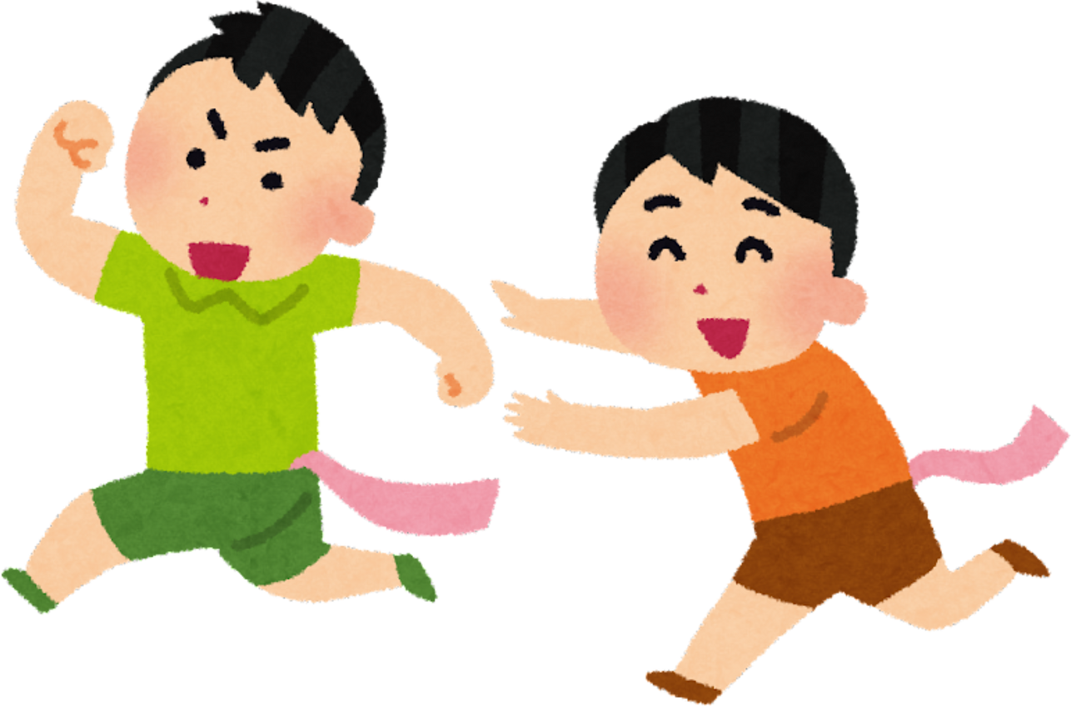


Slide 7


  Đọc đúng toàn bộ câu chuyện Bến sông tuổi thơ. Biết đọc diễn cảm phù hợp với dòng cảm xúc của nhân vật
  Nhận biết được đặc điểm của nhân vật thể hiện qua tâm trạng, cảm xúc,...
  Hiểu điều tác giả muốn nói qua câu chuyện. Phân chia được bố cục và bước đầu tóm tắt được văn bản

Slide 8


Slide 9

Từ khi sinh ra và lớn lên, tôi đã thấy trước nhà có một dòng sông êm đềm lững lờ con nước, có hàng bần xanh soi bóng nghiêng nghiêng...
Mỗi chiều, bọn trẻ chúng tôi tụ năm tụ bảy ở bến sông, vui đùa đủ các trò của tuổi con nít. Chúng tôi thường lấy chén muối ớt hoặc chén mắm đồng rồi rủ nhau hái những trái bần để ăn. Hôm nào lỡ tay cho nhiều ớt quá thì cả bọn vừa ăn vừa hít hà vì cay.
Những ngày nước ròng nước lớn, con sông mang phù sa bồi đắp cho cây bần ngày một lấn ra sông. Chiều chiều, gió từ phía sông thổi về man mác, những bông hoa bần tim tím nở xoè, từng cánh hoa thi nhau rơi xuống rồi cuốn trôi theo dòng nước. Thỉnh thoảng lại nghe những trái bần chín rớt tỏm xuống sông, âm thanh rất đỗi quen thuộc và gần gũi với bọn trẻ sống ở xứ cù lao này.
Trái bần chua cũng là một đặc sản của quê tôi. Vì trái bần mà đem nấu canh chua cá bống sao hay cá bông lau thì khó có món nào ngon hơn được. Cá bông lau là thứ cá ngon quý hiếm, chỉ có theo mùa, còn cá bống sao thì ngược lại, có quanh năm. Khi rảnh rỗi, chúng tôi chỉ cần xuống bãi sông lội một lát là kiếm được cá, lượm vài ba trái bần là nấu được nồi canh chua. Ai đến cù lao quê tôi mà chưa từng thưởng thức món canh này thì cũng xem như chưa đến.
Mỗi lần đi đâu xa nhà, tôi lại nhớ bến sông quê có hàng bần nở hoa tím chờ gió thổi qua. Khi đó, tôi tưởng đâu như có hương thơm của những trái bần chín và mùi vị của canh cá bống sao nấu với trái bần chua. Những cây bần con bên sông vẫn cứ tiếp tục mọc lên để duy trì màu xanh bờ bãi cù lao quê hương tôi.
(Theo Lê Văn Trường)

Slide 10

Bài tập đọc được chia làm mấy đoạn?
Đoạn 1: Từ đầu đến “bóng nghiêng nghiêng”.
Đoạn 2: Tiếp theo đến “hít hà vì cay”.
Đoạn 3: Tiếp theo đến “xứ cù lao này”.
Đoạn 4: Còn lại.

Slide 11


Từ khi sinh ra và lớn lên, tôi đã thấy trước nhà có một dòng sông êm đềm lững lờ con nước, có hàng bần xanh soi bóng nghiêng nghiêng...

Slide 12

Mỗi chiều, bọn trẻ chúng tôi tụ năm tụ bảy ở bến sông, vui đùa đủ các trò của tuổi con nít. Chúng tôi thường lấy chén muối ớt hoặc chén mắm đồng rồi rủ nhau hái những trái bần để ăn. Hôm nào lỡ tay cho nhiều ớt quá thì cả bọn vừa ăn vừa hít hà vì cay.

Slide 13

Những ngày nước ròng nước lớn, con sông mang phù sa bồi đắp cho cây bần ngày một lấn ra sông. Chiều chiều, gió từ phía sông thổi về man mác, những bông hoa bần tim tím nở xoè, từng cánh hoa thi nhau rơi xuống rồi cuốn trôi theo dòng nước. Thỉnh thoảng lại nghe những trái bần chín rớt tỏm xuống sông, âm thanh rất đỗi quen thuộc và gần gũi với bọn trẻ sống ở xứ cù lao này.

Slide 14

Mỗi lần đi đâu xa nhà, tôi lại nhớ bến sông quê có hàng bần nở hoa tím chờ gió thổi qua. Khi đó, tôi tưởng đâu như có hương thơm của những trái bần chín và mùi vị của canh cá bống sao nấu với trái bần chua. Những cây bần con bên sông vẫn cứ tiếp tục mọc lên để duy trì màu xanh bờ bãi cù lao quê hương tôi.

Slide 15


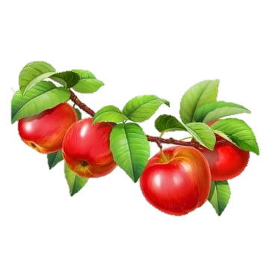

lững lờ
con nước
nước ròng
cù lao

Slide 16


Chiều chiều,/ gió từ phía sông thổi về man mác,/ những bông hoa bần tim tím nở xoè,/ từng cánh hoa thi nhau rơi xuống/ rồi cuốn trôi theo dòng nước.//

Slide 17

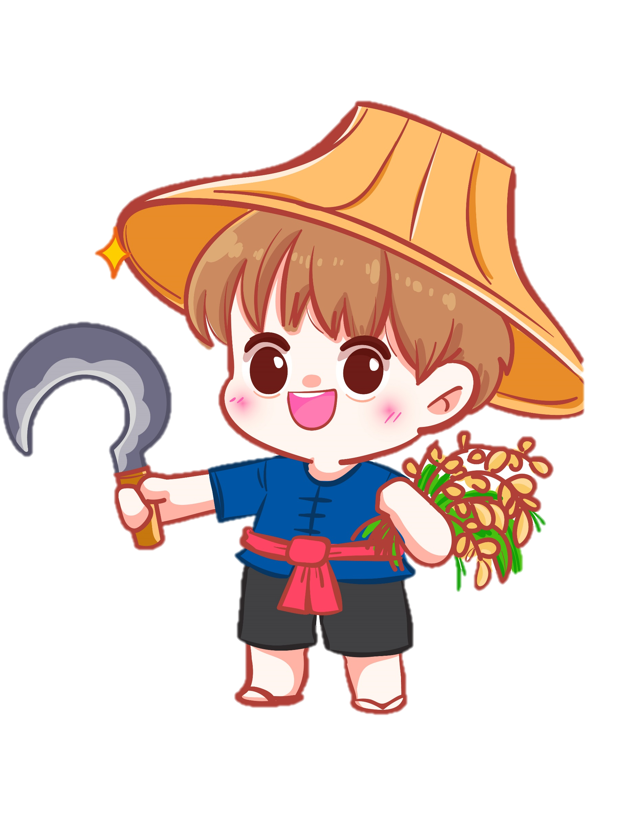
Trong bài đọc
Bến sông tuổi thơ có từ nào em chưa hiểu?

Slide 18

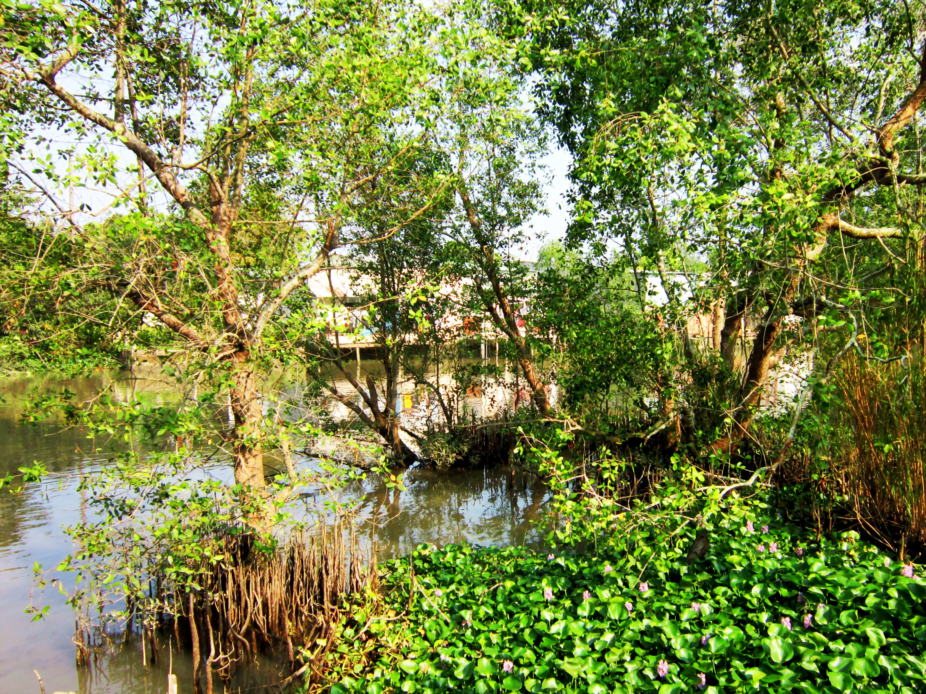
Bần
Cây to, mọc ở vùng nước lợ, có rễ phụ nhọn và xốp đâm ngược lên khỏi mặt bùn.

Slide 19
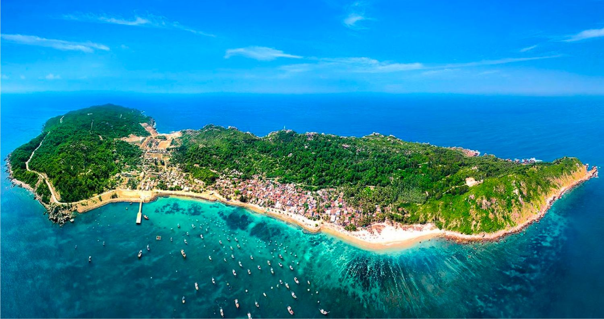
Cù lao
Cù lao (đảo): vùng đất nổi lên giữa sông hoặc ở biển.

Slide 20


Yêu cầu
- Phân công đọc theo đoạn
- Tất cả thành viên đều đọc
- Giải nghĩa từ cùng nhau
Luyện đọc trong nhóm

Slide 21
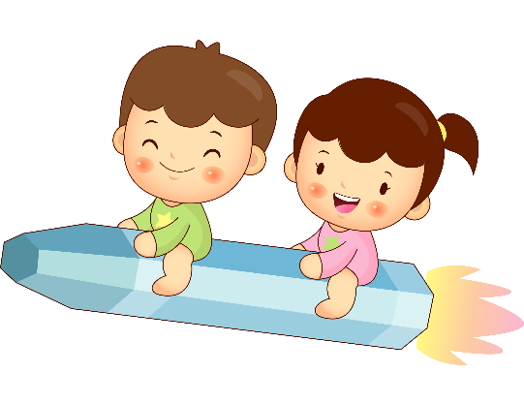
Luyện đọc trước lớp

Slide 22


Thảo luận nhóm đôi
Trả lời các câu hỏi
trong SHS
Đọc thầm
bài đọc

Slide 23

1. Từ khi sinh ra, những hình ảnh nào của quê hương đã trở nên thân thuộc với bạn nhỏ?
Những hình ảnh của quê hương như: dòng sông êm đềm lững lờ con nước, hàng bần xanh soi bóng nghiêng nghiêng... là những hình ảnh đã trở nên thân thuộc với bạn nhỏ từ khi sinh ra.

Slide 24
2. Bạn nhỏ đã có những kỉ niệm gì cùng bạn bè trên bến sông tuổi thơ?
Những hình ảnh bọn trẻ tụ năm tụ bảy ở bến sông, vui đùa đủ các trò của tuổi con nít, lấy chén muối ớt hoặc chén mắm đồng rồi rủ nhau hái những trái bần để ăn, hôm nào lỡ tay cho nhiều ớt quá thì cả bọn vừa ăn vừa hít hà vì cay.

Slide 25
3. Trong cảm nhận của bạn nhỏ, vẻ đẹp của quê hương hiện lên như thế nào?
Vẻ đẹp của quê hương hiện lên qua những cây bần nở hoa tím biếc, từng cánh hoa thi nhau rơi xuống rồi cuốn trôi theo dòng nước, món canh chua cá bống sao hay cá bông lau mà bạn nhỏ nghĩ không có món nào ngon hơn...

Slide 26
4. Bạn nhỏ nhắc đến đặc sản gì của quê hương? Chi tiết nào cho thấy bạn rất tự hào về đặc sản đó của quê hương mình?
Đặc sản của quê hương được bạn nhỏ nhắc đến là trái bần chua, canh chua cá bống sao hay cá bông lau. Chi tiết cho thấy bạn nhỏ rất tự hào về đặc sản của quê hương mình là bạn ấy cho rằng trái bần mà đem nấu canh chua cá bống sao hay cá bông lau thì khó có món nào ngon hơn được. Ai đến cù lao quê bạn ấy mà chưa từng thưởng thức món canh chua này thì cũng xem như chưa đến.

Slide 27
5. Qua bài đọc, em yêu thích hình ảnh nào của vùng đất cù lao? Vì sao?
VD: Hình ảnh mà em yêu thích là hình ảnh các bạn nhỏ tụ năm tụ bảy bên bến sông tuổi thơ với những trò chơi tuổi thơ vì kỉ niệm với các bạn luôn là những hình ảnh in sâu vào kí ức tuổi thơ.

Slide 28



Bạn nhỏ trong bài đọc có tuổi thơ gắn liền với quê hương sông nước bình dị, những kỉ niệm sâu sắc với bạn bè, những món ăn đặc sản của vùng quê. Mọi thứ đều gắn sâu trong
kí ức và gom góp nên sự tự hào trong suy nghĩ, tình cảm của bạn nhỏ.

Slide 29

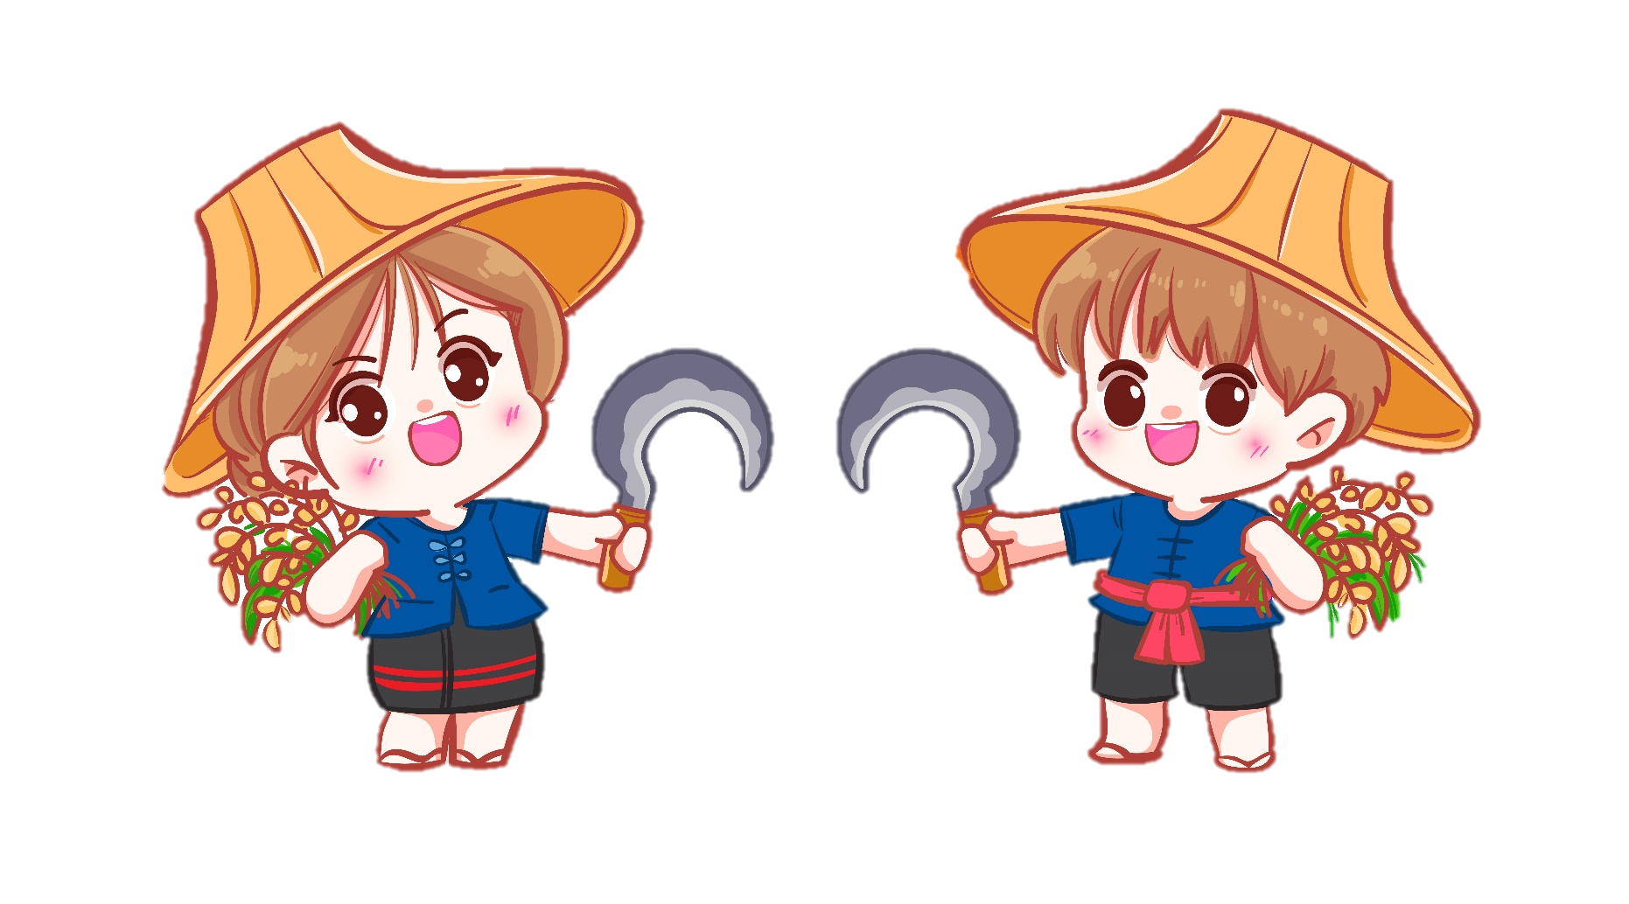

Slide 30
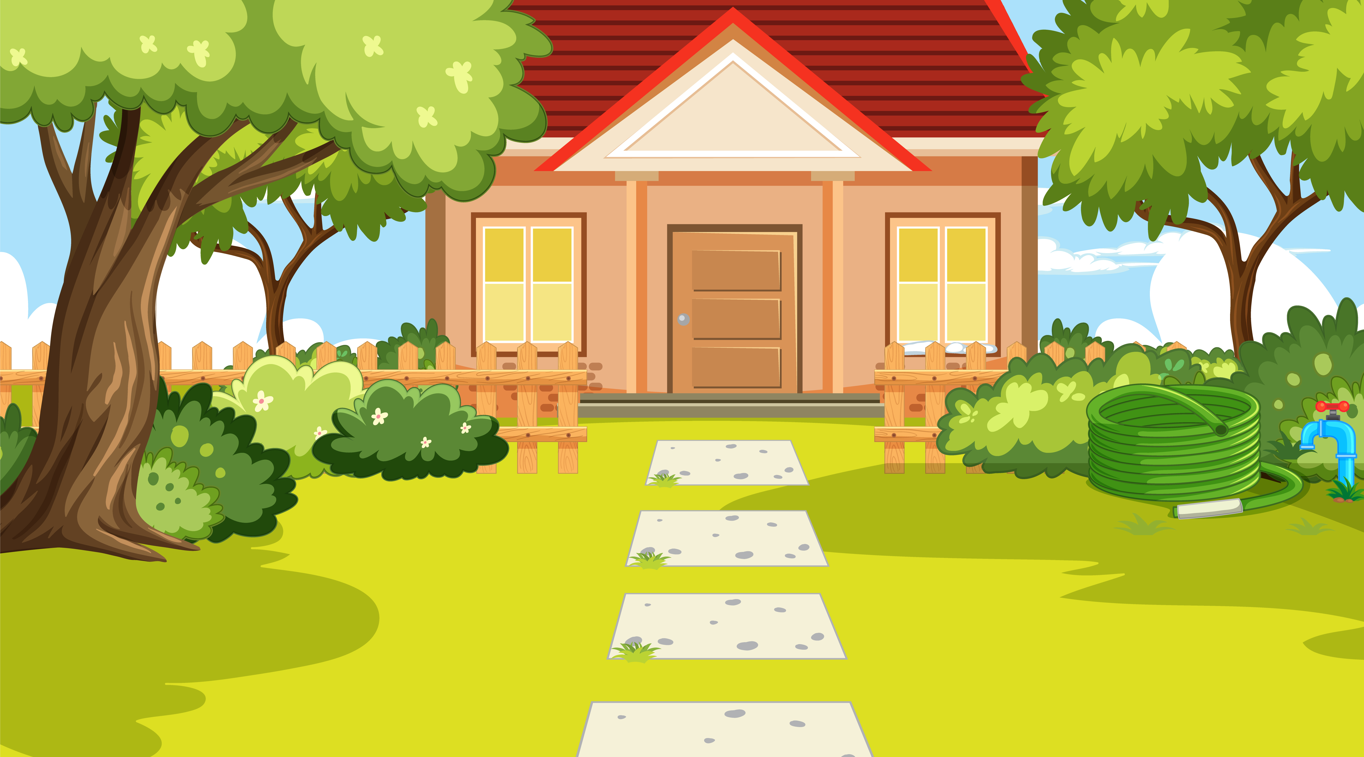

Đọc diễn cảm, nhấn giọng ở những từ ngữ thể hiện những tình tiết, những sự việc quan trọng, những từ ngữ, chi tiết diễn tả cảm xúc của nhân vật, hình ảnh bến sông quê hương hiện lên trong tâm trí bạn nhỏ như: dòng sông êm đềm lững lờ con nước, có hàng bần xanh soi bóng nghiêng nghiêng...

Slide 31
Từ khi sinh ra và lớn lên, tôi đã thấy trước nhà có một dòng sông êm đềm lững lờ con nước, có hàng bần xanh soi bóng nghiêng nghiêng...
Mỗi chiều, bọn trẻ chúng tôi tụ năm tụ bảy ở bến sông, vui đùa đủ các trò của tuổi con nít. Chúng tôi thường lấy chén muối ớt hoặc chén mắm đồng rồi rủ nhau hái những trái bần để ăn. Hôm nào lỡ tay cho nhiều ớt quá thì cả bọn vừa ăn vừa hít hà vì cay.
Những ngày nước ròng nước lớn, con sông mang phù sa bồi đắp cho cây bần ngày một lấn ra sông. Chiều chiều, gió từ phía sông thổi về man mác, những bông hoa bần tim tím nở xoè, từng cánh hoa thi nhau rơi xuống rồi cuốn trôi theo dòng nước. Thỉnh thoảng lại nghe những trái bần chín rớt tỏm xuống sông, âm thanh rất đỗi quen thuộc và gần gũi với bọn trẻ sống ở xứ cù lao này.
Trái bần chua cũng là một đặc sản của quê tôi. Vì trái bần mà đem nấu canh chua cá bống sao hay cá bông lau thì khó có món nào ngon hơn được. Cá bông lau là thứ cá ngon quý hiếm, chỉ có theo mùa, còn cá bống sao thì ngược lại, có quanh năm. Khi rảnh rỗi, chúng tôi chỉ cần xuống bãi sông lội một lát là kiếm được cá, lượm vài ba trái bần là nấu được nồi canh chua. Ai đến cù lao quê tôi mà chưa từng thưởng thức món canh này thì cũng xem như chưa đến.
Mỗi lần đi đâu xa nhà, tôi lại nhớ bến sông quê có hàng bần nở hoa tím chờ gió thổi qua. Khi đó, tôi tưởng đâu như có hương thơm của những trái bần chín và mùi vị của canh cá bống sao nấu với trái bần chua. Những cây bần con bên sông vẫn cứ tiếp tục mọc lên để duy trì màu xanh bờ bãi cù lao quê hương tôi.
(Theo Lê Văn Trường)

Slide 32


Notes:
GV gõ tên nhóm đọc hay nhất trên BÀI GIẢNG ĐANG TRÌNH CHIẾU luôn mà không cần phải thoát ra. (CLICK CHUỘT VÀO KHUNG VÀNG VÀ GÕ)

Slide 33


Slide 34
1. Từ tôi và chúng tôi ở hai đoạn đầu của bài đọc được dùng để chỉ ai? Từ nào chỉ một người, từ nào chỉ nhiều người?
Tôi
Chúng tôi
Chỉ bạn nhỏ, nhân vật chính, một người
Bạn nhỏ và những người bạn thời thơ ấu, chúng tôi để chỉ nhiều người.

Slide 35
2. a. Tìm từ có nghĩa giống với từ in đậm trong các câu sau:
Thỉnh thoảng lại nghe những trái bần chín rớt tỏm xuống sông, âm thanh rất đỗi quen thuộc và gắn gũi với bọn trẻ sống ở xứ cù lao này.
Mỗi chiều, bọn trẻ chúng tôi tụ năm tụ bảy ở bển sông, vui đùa đủ các trò của tuổi con nít.
Trái bần chua cũng là một "đặc sản" của quê tôi.
rơi
đảo
trẻ con
quả

Slide 36
b. Qua những từ in đậm ở trên, em có nhận xét gì về cách dùng từ ngữ của nhà văn trong bài Bến sông tuổi thơ? Chọn đáp án đúng.
A. Nhà văn sử dụng từ ngữ gần gũi với trẻ em.
B. Nhà văn dùng từ ngữ phổ biến với nhiều người.
C. Nhà văn sử dụng từ ngữ đậm màu sắc Nam Bộ.
D. Nhà văn dùng những từ ngữ trừu tượng, mơ hồ.

Slide 37
Hãy chia sẻ cho các lớp biết những cảm nhận đáng nhớ nhất của mình về quê hương em

Slide 38

- Đọc lại bài và trả lời câu hỏi.
Tìm hiểu bài sau: Viết bài văn
kể chuyện sáng tạo

Slide 39




